Slide 1
Молодежный парламентаризм
Председатель Молодежного парламента
Волгоградской области VI созыва
Егорушин Олег

Slide 3
Так, что же такое Молодёжный парламентаризм
Это система представительства прав и законных интересов молодёжи как особой социальной группы, которая основана на создании и функционировании при органах государственной власти или в установленном ими порядке специальной общественной консультативно-совещательной структуры молодёжи — молодёжного парламента, а также иных общественных институтов участия молодых граждан в жизни государства.
Молодёжный парламентаризм также понимается как элемент гражданского общества, представляющий собой механизм реализации молодёжной политики в форме участия молодёжи в социально-экономических, общественно — политических процессах.

Slide 4
Молодежь — это люди, которые имеют современные умы, желание работать и обладающие неуемной энергией

Slide 5
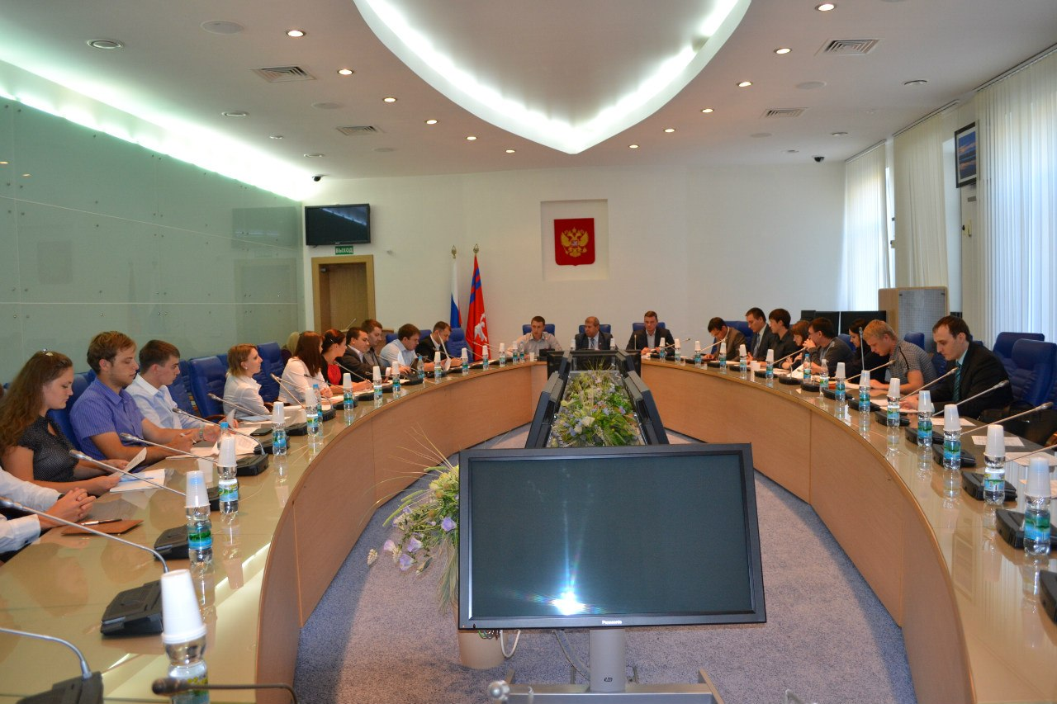
Молодежный парламентаризм на территории Волгоградской области реализуется с 2001 года, именно тогда был создан первый Молодежный парламент Волгоградской области.

Slide 6
Основными целями и задачами являются:
Представление интересов молодежи в Думе;
Разработка проектов законов Волгоградской области, иных нормативных правовых актов, принимаемых Думой, поправок к проектам законов Волгоградской области и внесение их в установленном порядке в Думу;
Участие в работе Думы, мероприятиях, проводимых Думой в соответствии с Регламентом Волгоградской областной Думы;
Содействие в организации деятельности молодежных парламентов, создаваемых при представительных органах муниципальных образований Волгоградской области;
Осуществление просветительской деятельности в молодежной среде, направленной на формирование правового сознания и повышение политической культуры молодежи, обеспечение доступности общественно-политической информации;
Содействие повышению социальной активности молодежи, обеспечение участия молодежи в социально-политической и культурной жизни Волгоградской области;
Информирование Думы о положении молодежи на территории Волгоградской области, наиболее актуальных проблемах молодежи в регионе и подготовка предложений по их решению;
Изучение мнения молодежи о деятельности органов государственной власти Волгоградской области по реализации государственной молодежной политики в Волгоградской области.

Slide 7
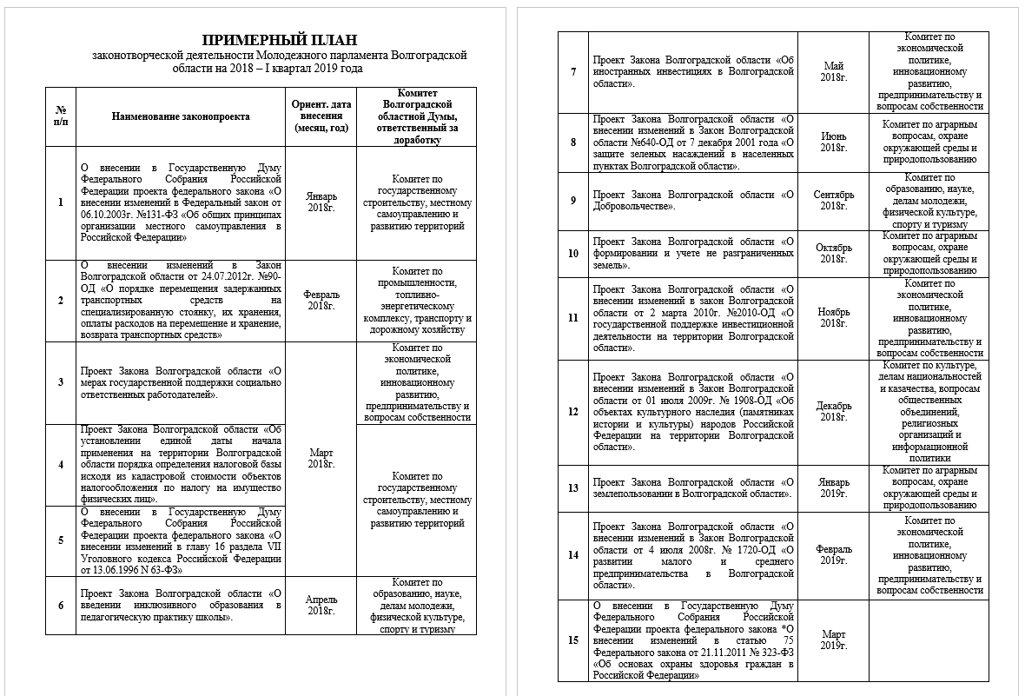
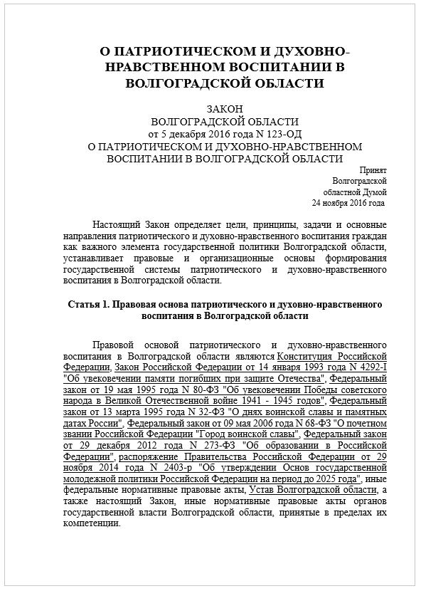
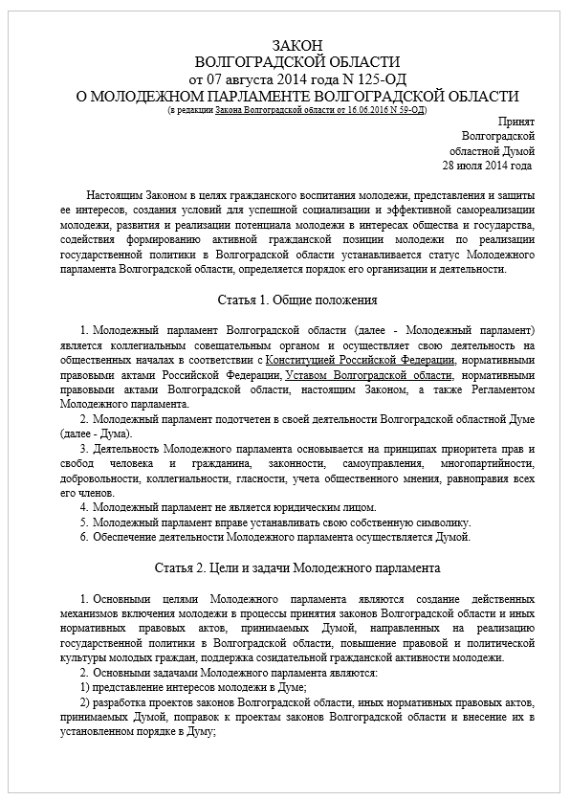
Одним из основных достижений можно смело назвать право законодательной инициативы.

Slide 8
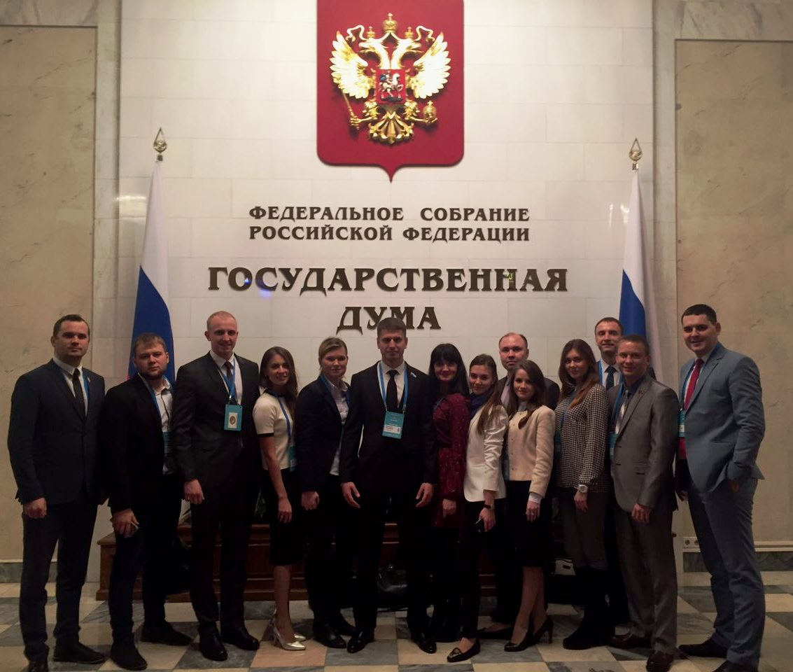
Работа наших представителей на Федеральном уровне.

Slide 9
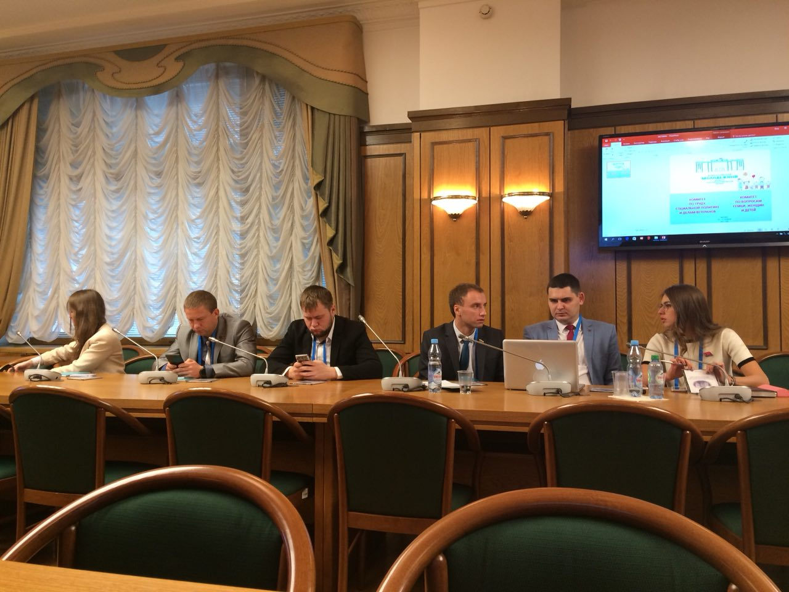
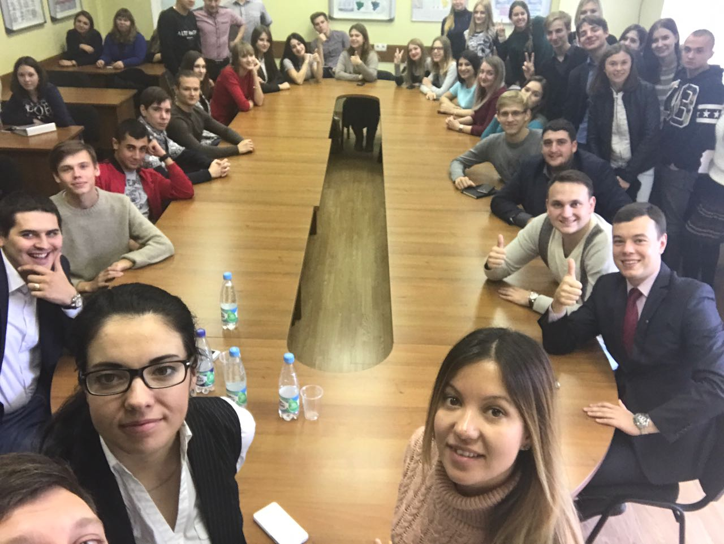
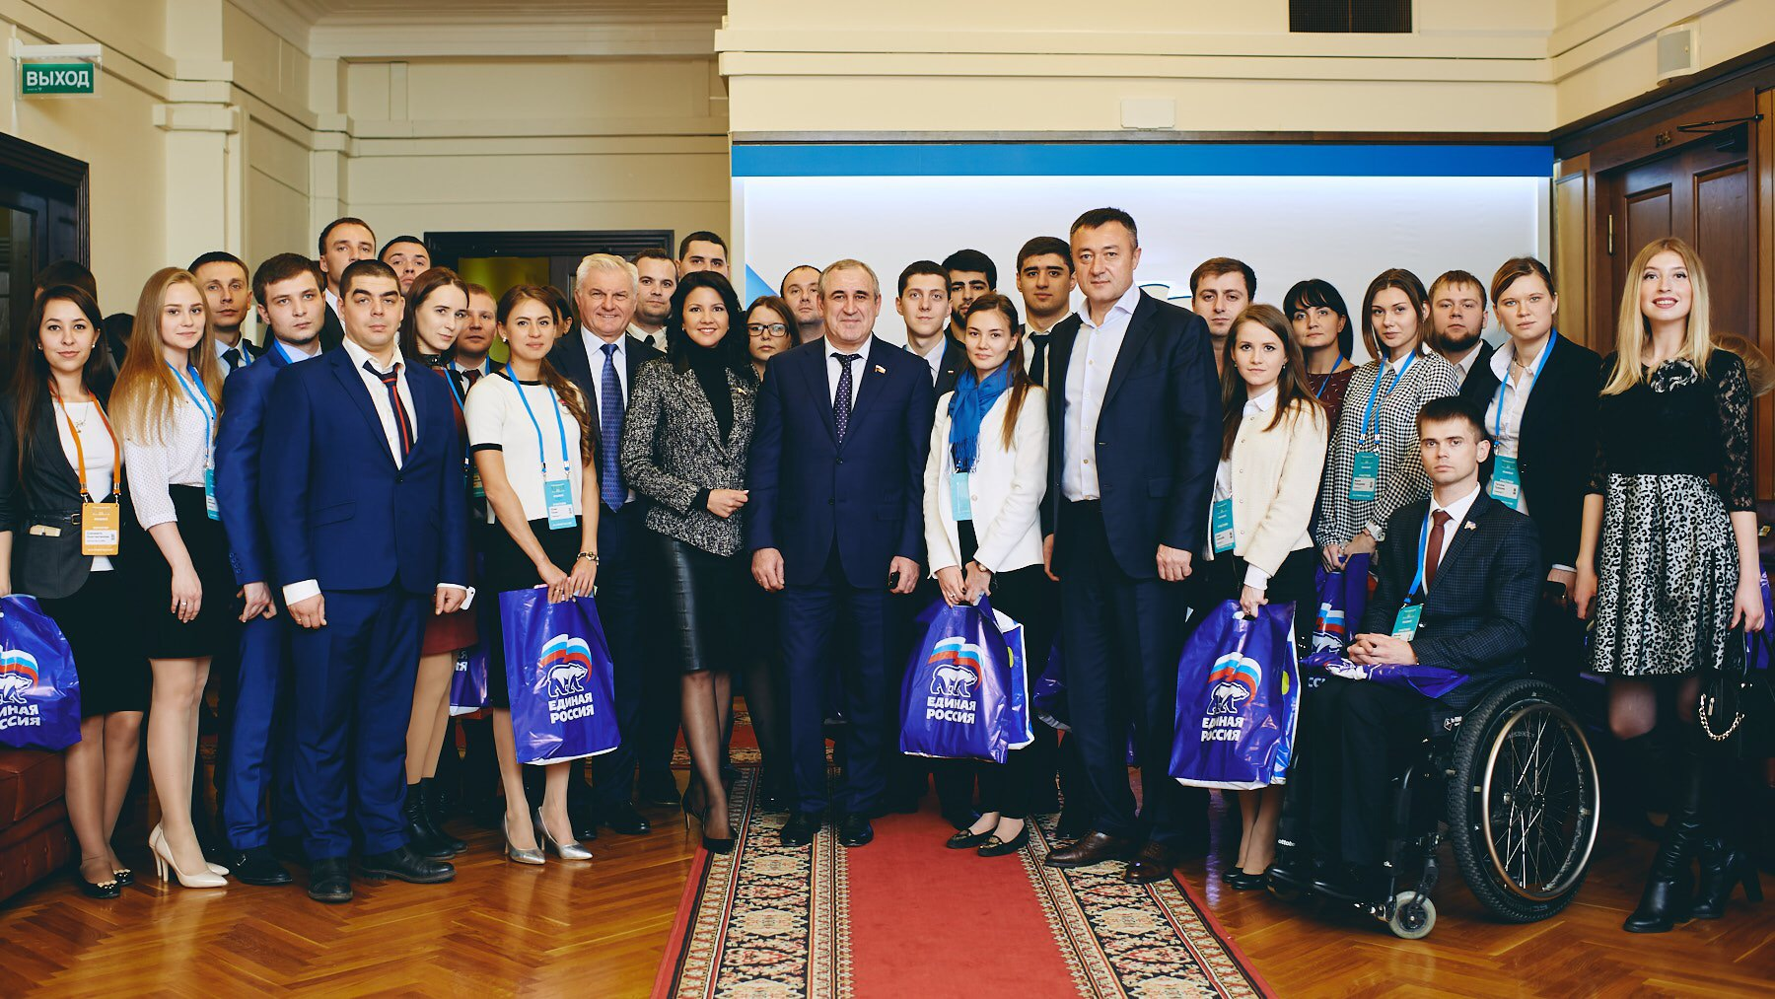
Молодежный парламент при Государственной Думе

Slide 10
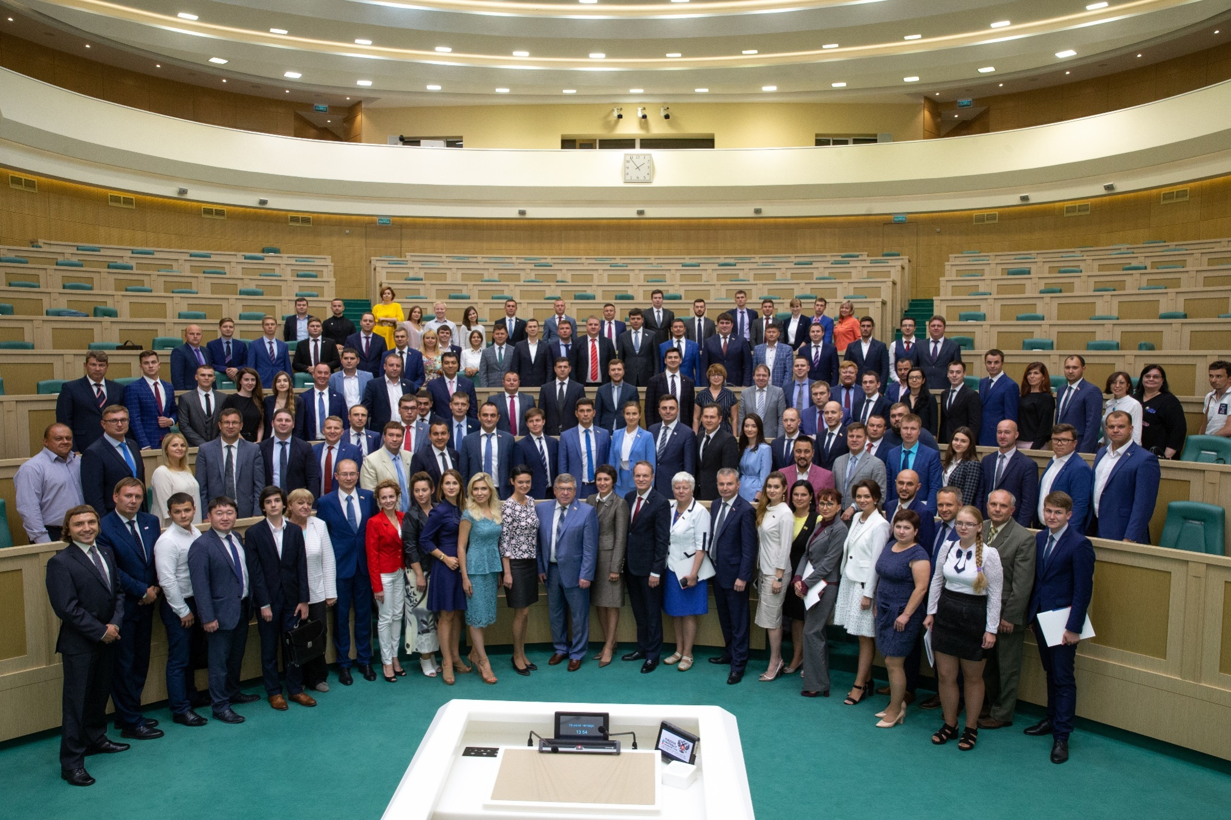
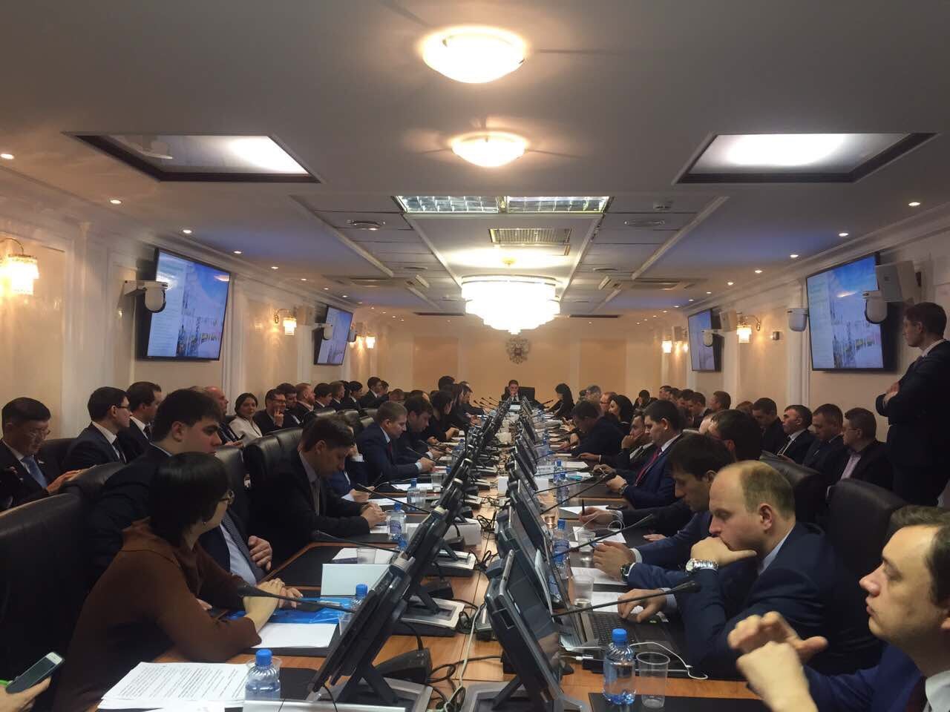
Палата Молодых законодателей при Совете Федерации

Slide 11
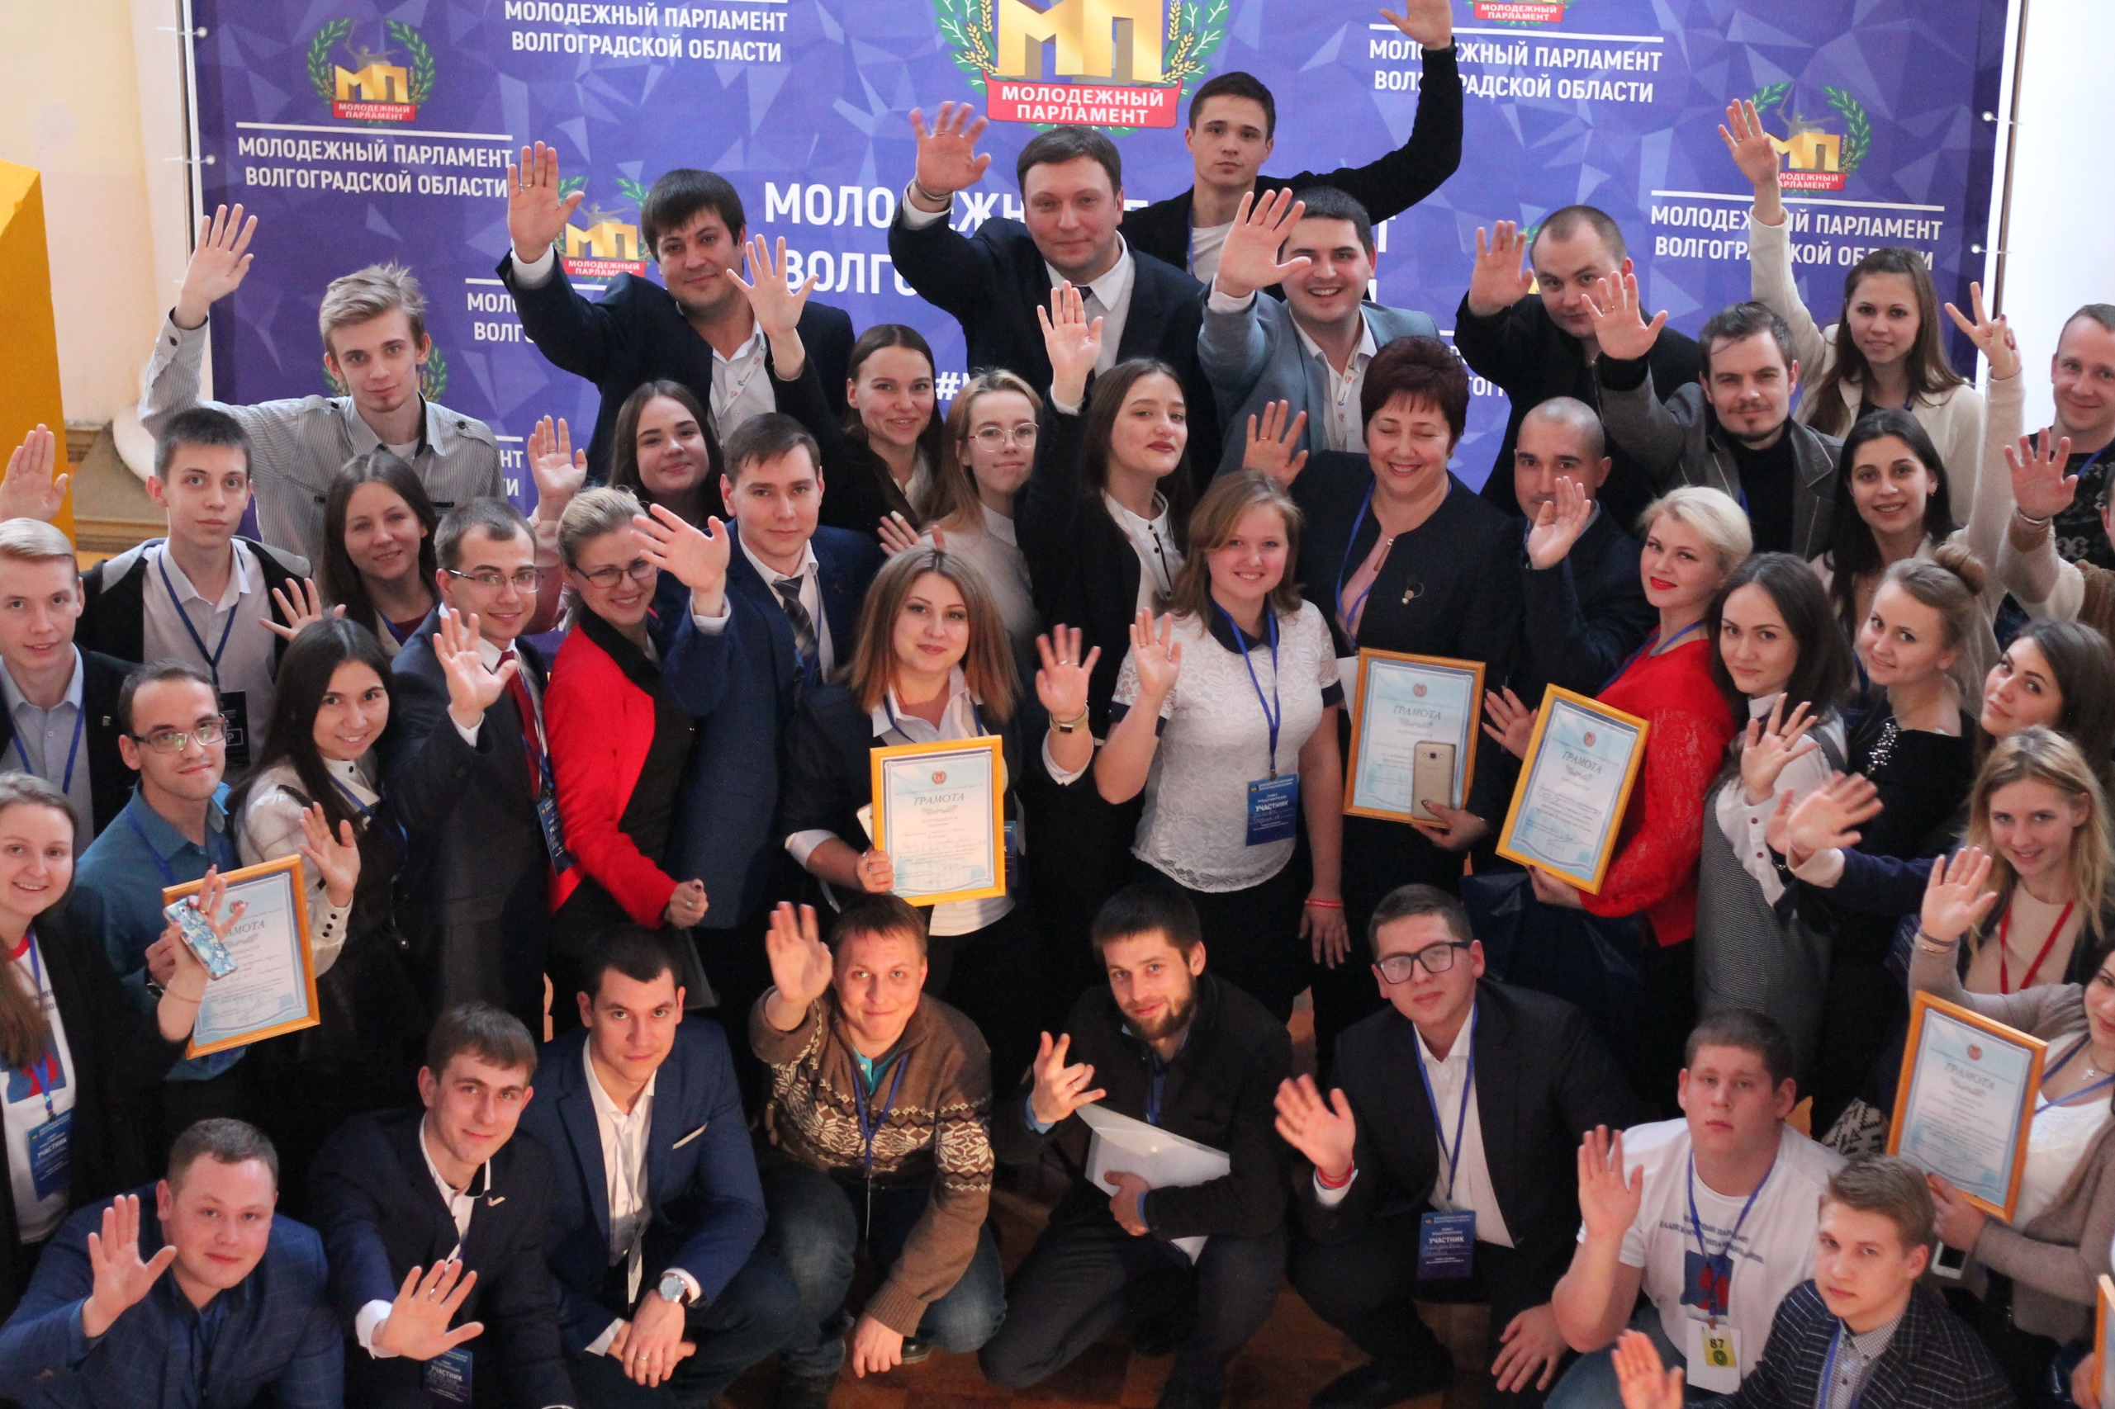
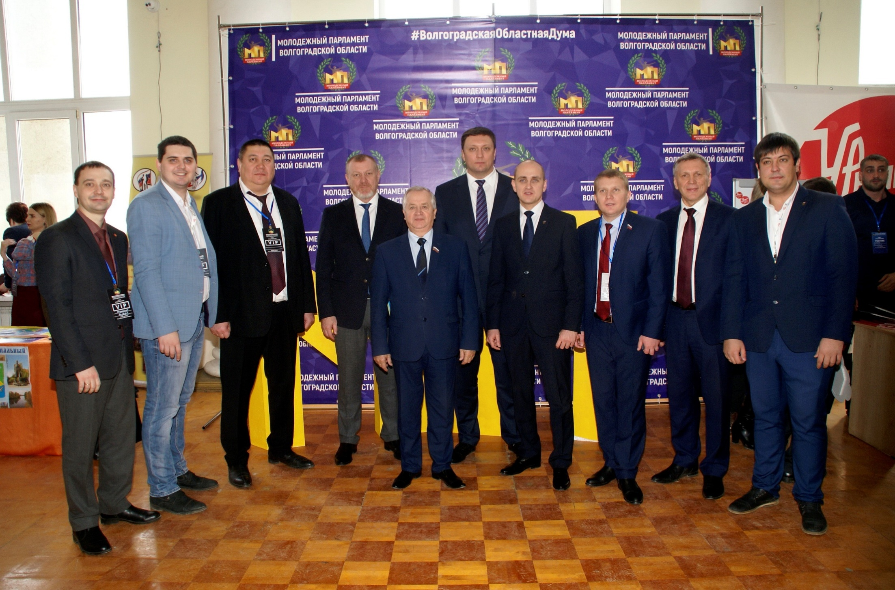
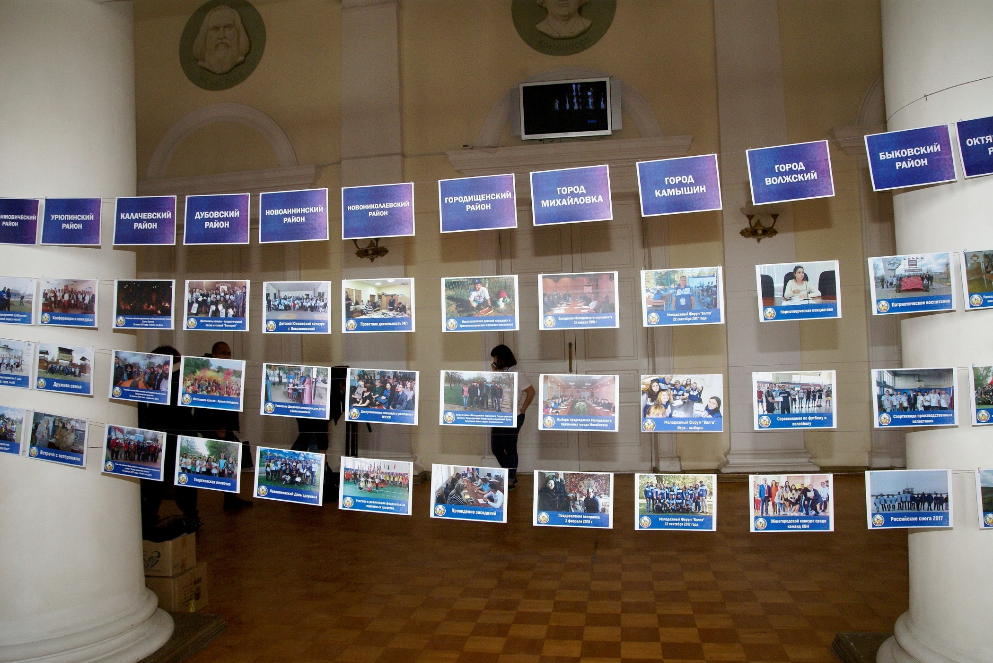
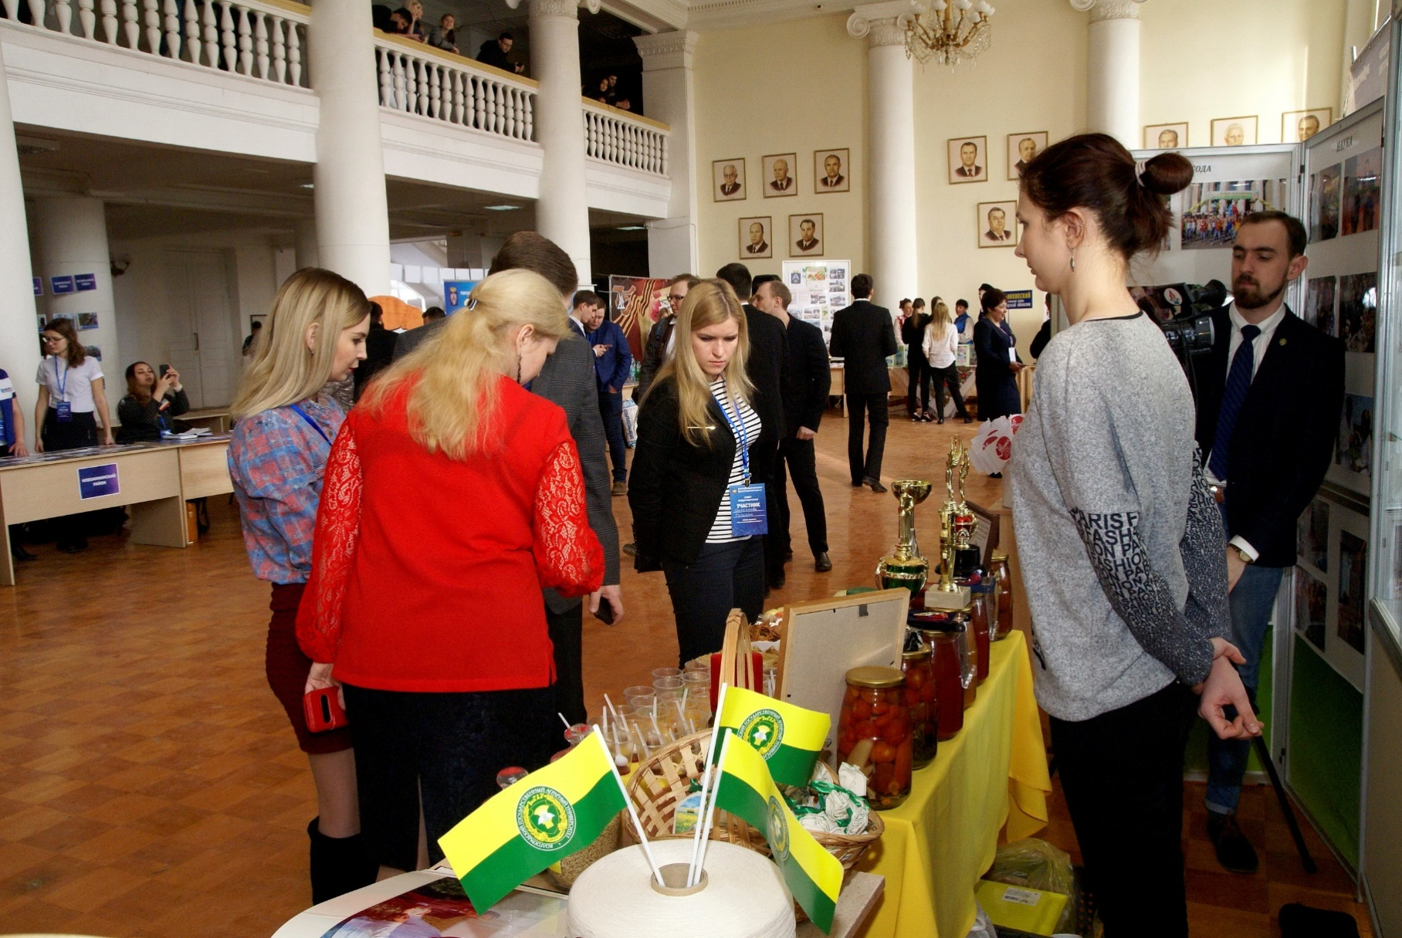
Совет представителей.

Slide 12
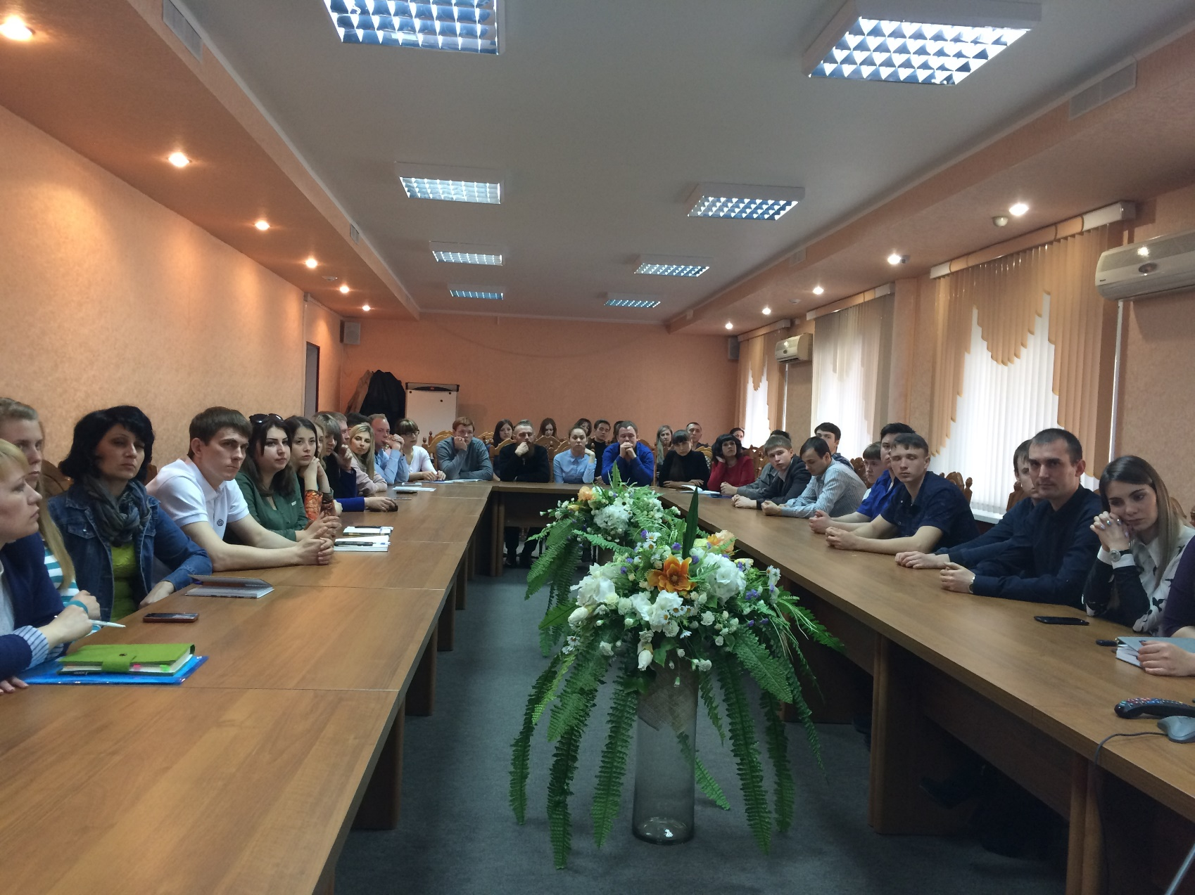
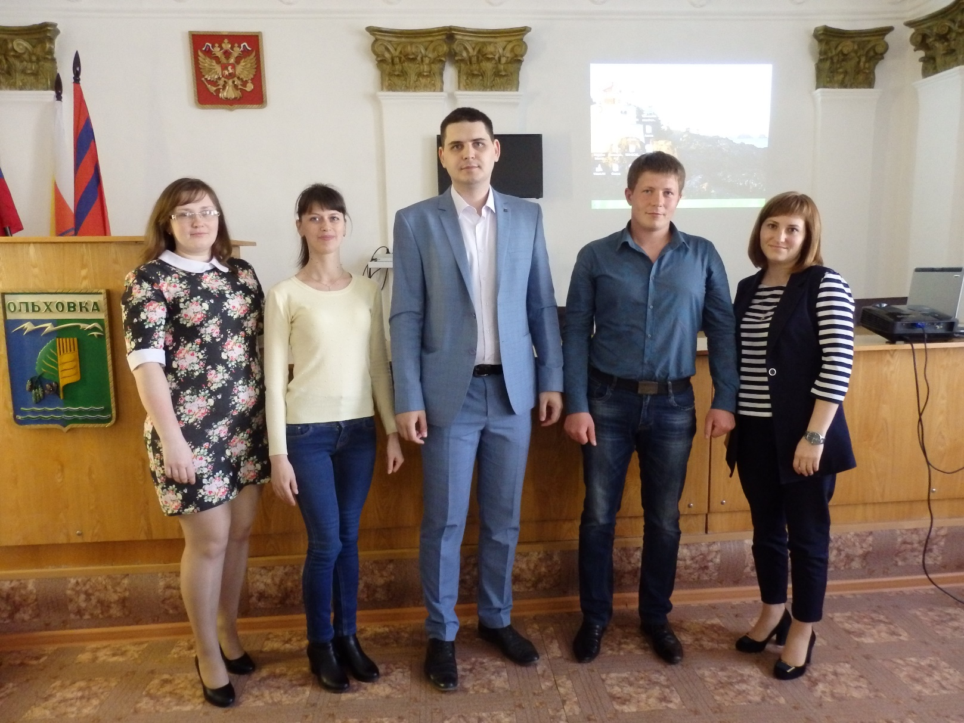
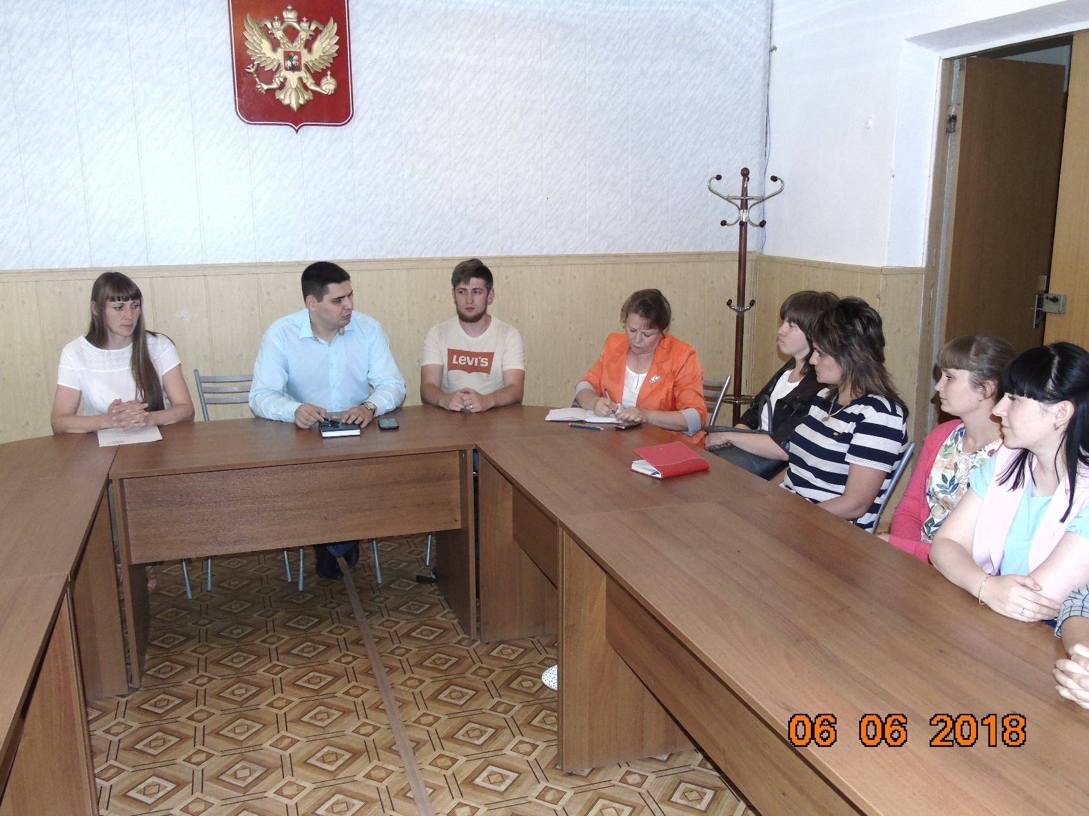
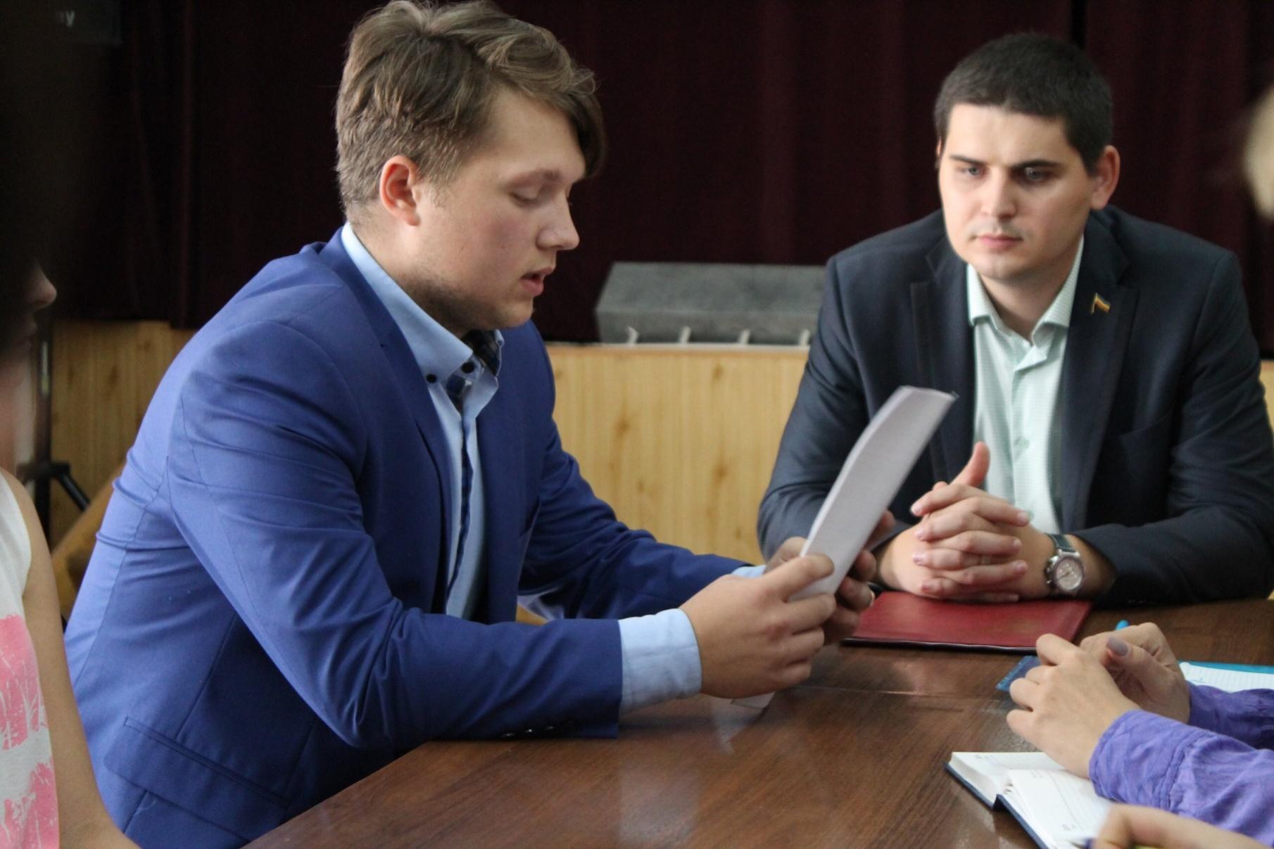
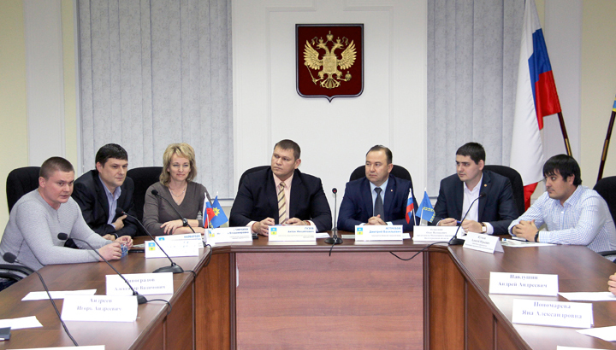
Работа с комитетом образования, науки и молодежной политики Волгоградской области.

Slide 13
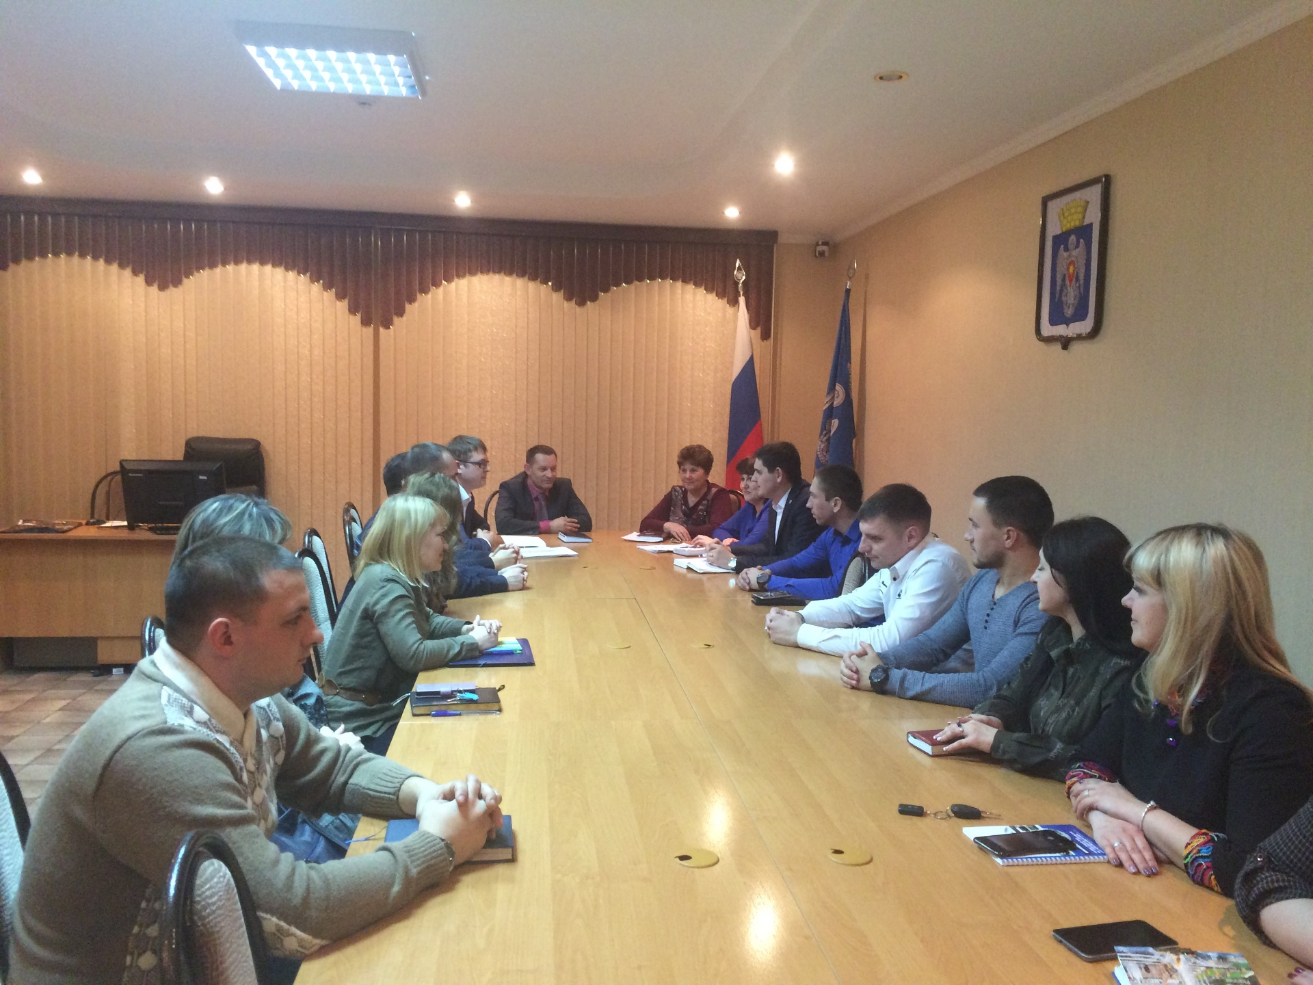
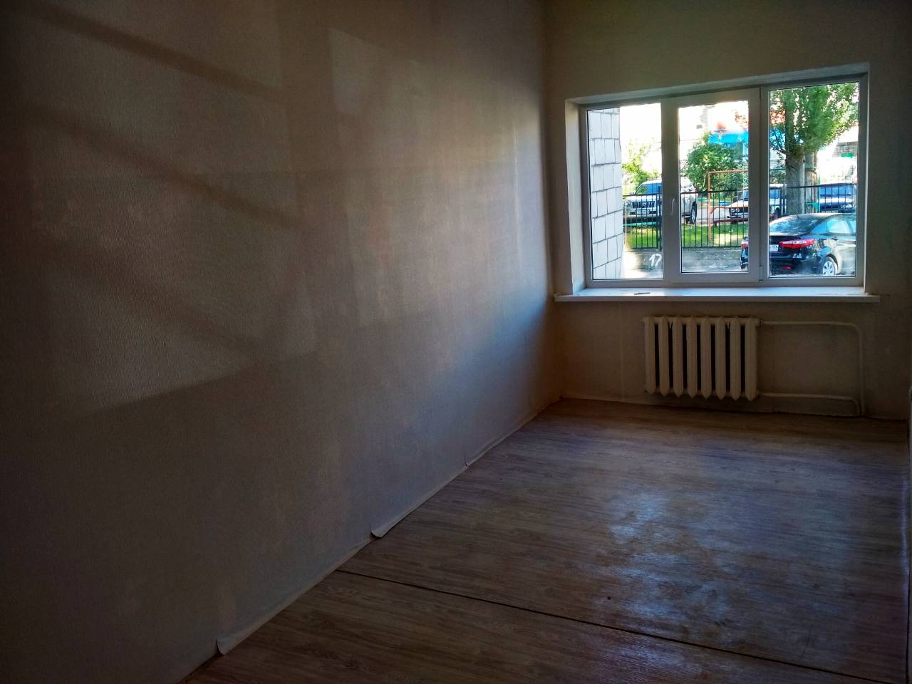
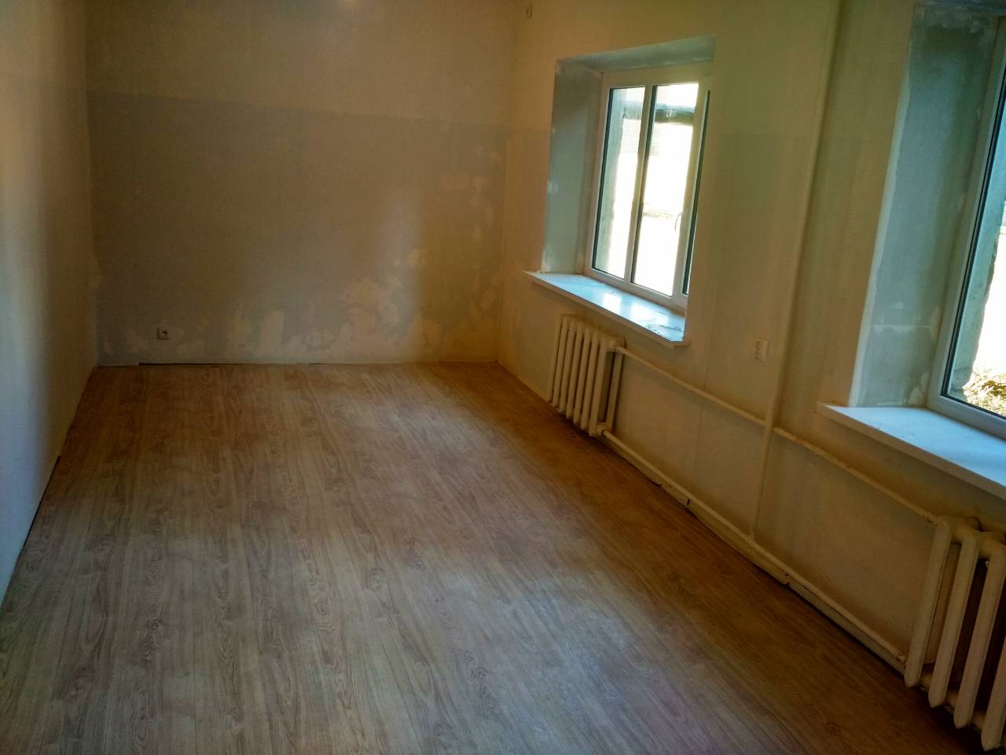
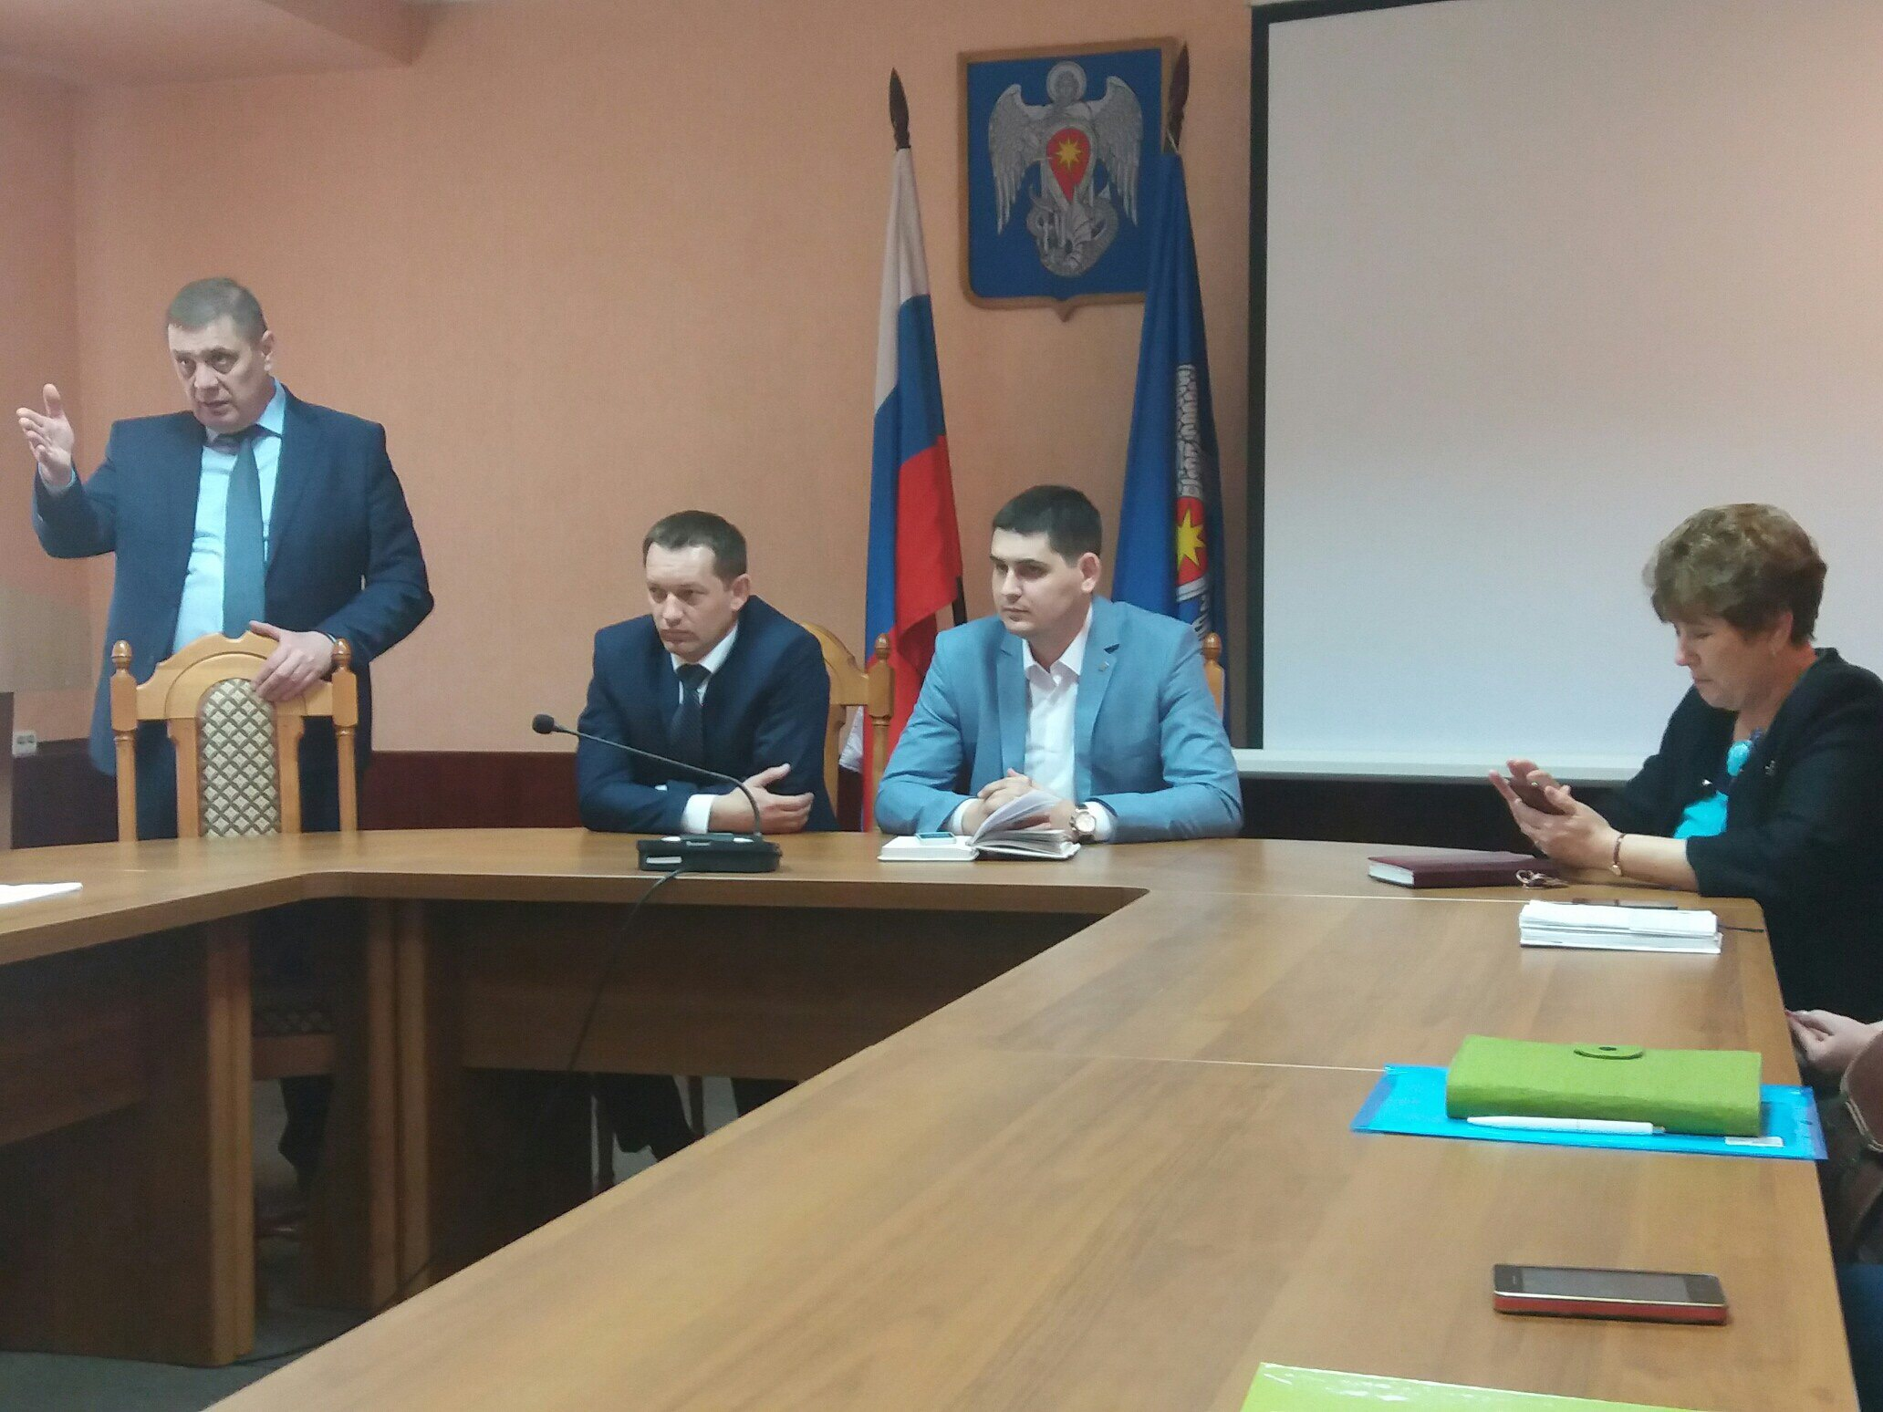
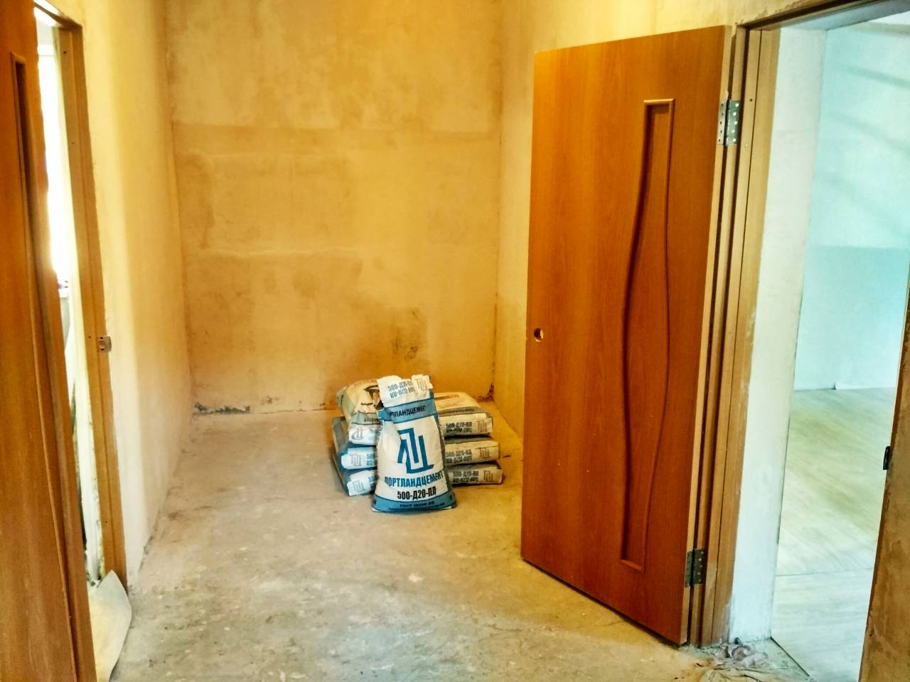
Диалог Власти и Молодежи

Slide 14
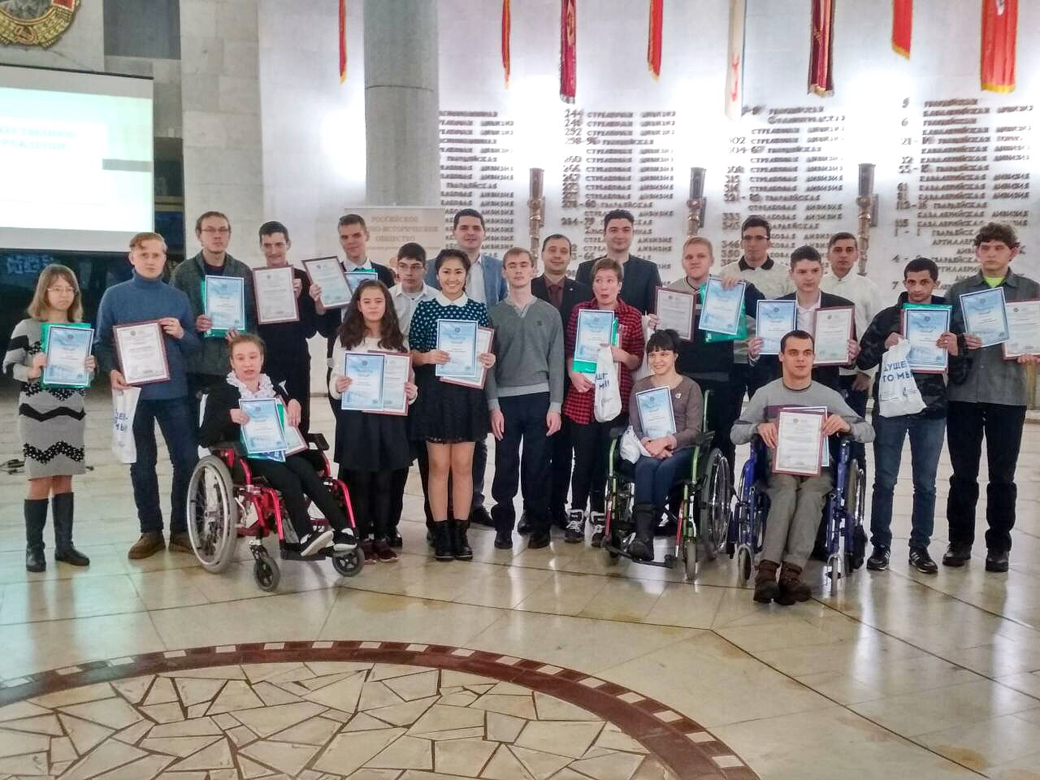
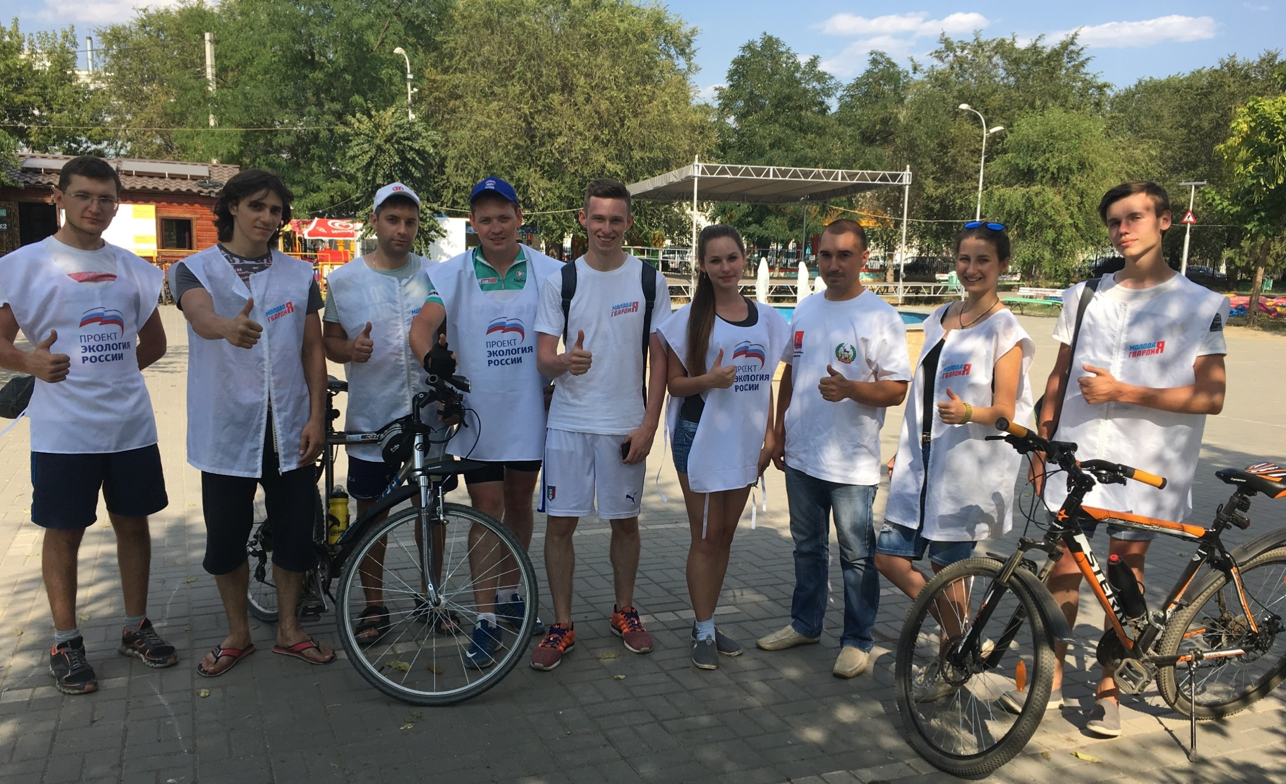
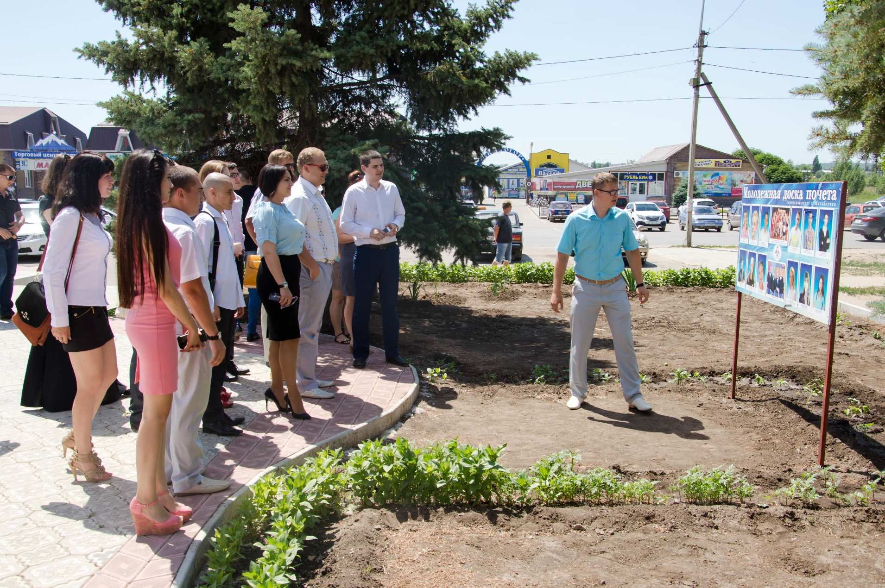
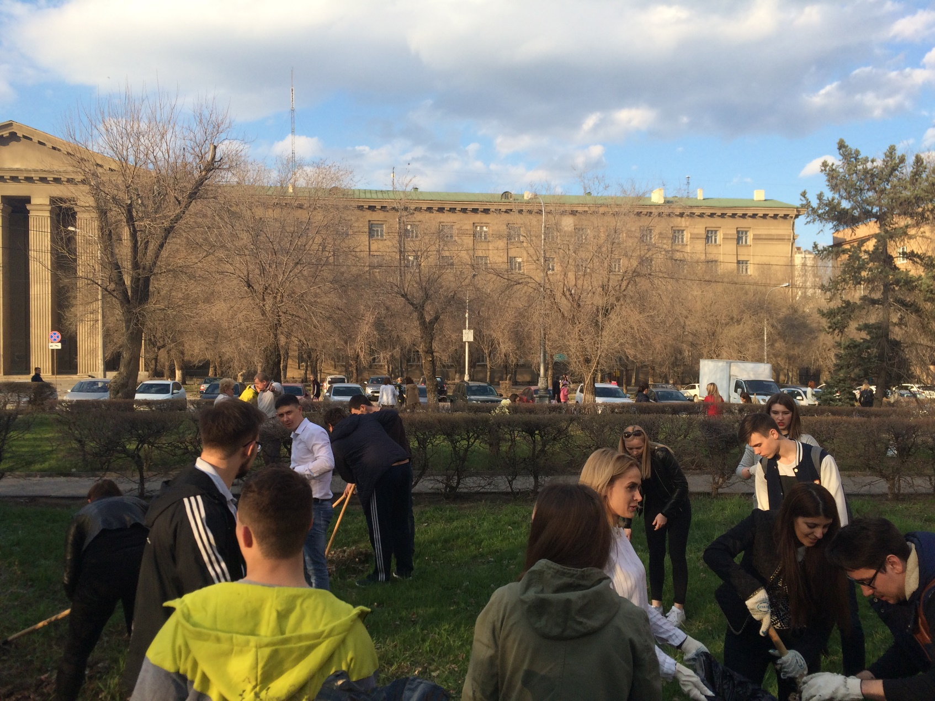
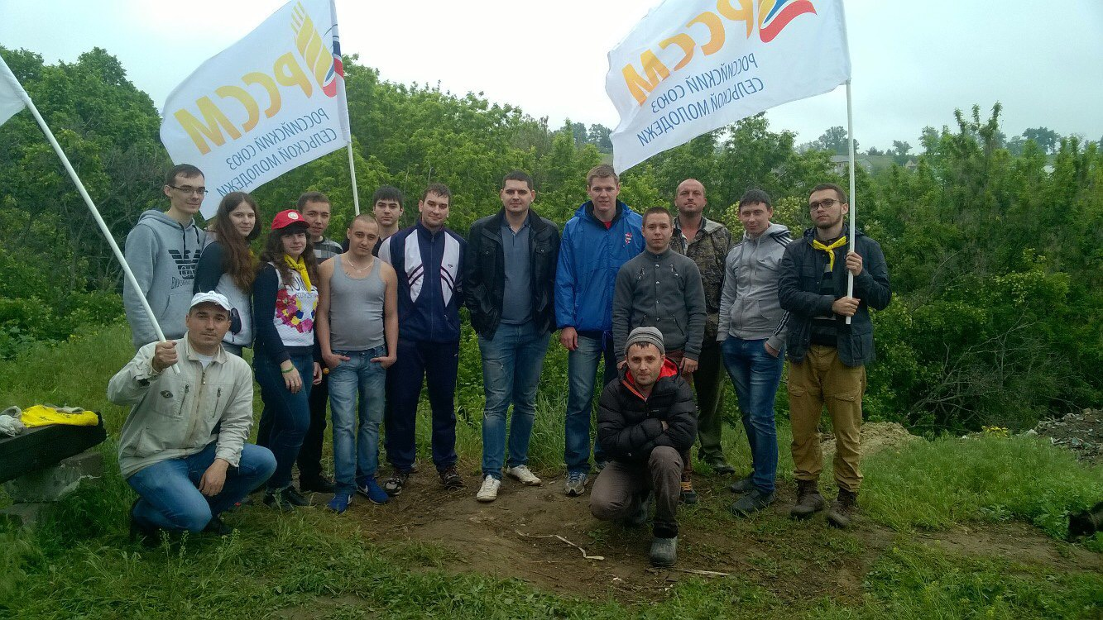
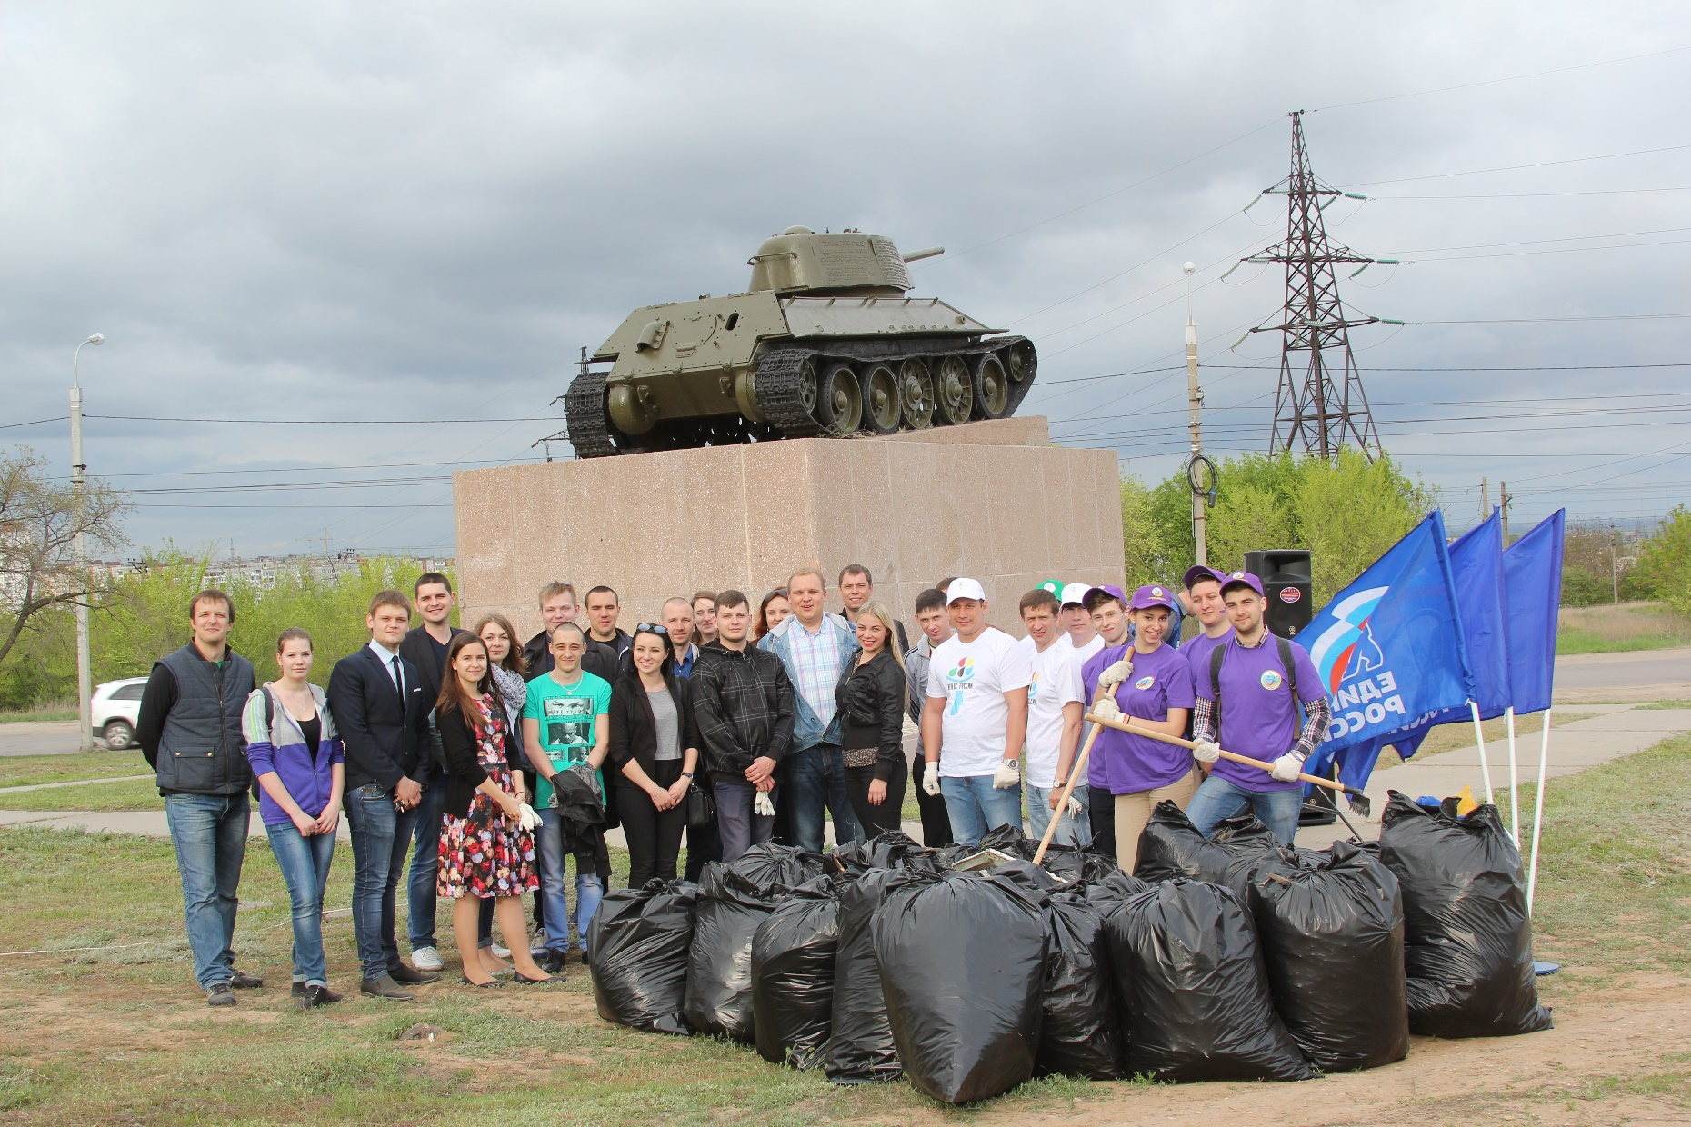
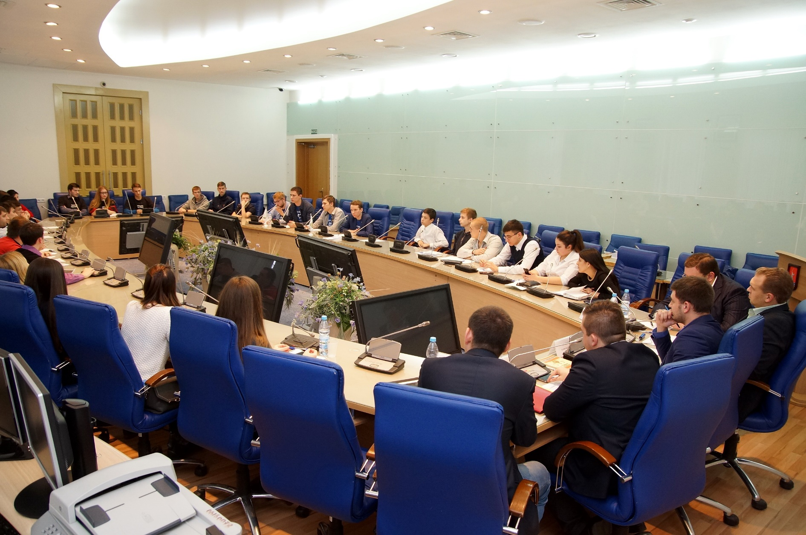
Формирование позитивного отношения к активному, здоровому образу жизни как социальной норме.

Slide 15
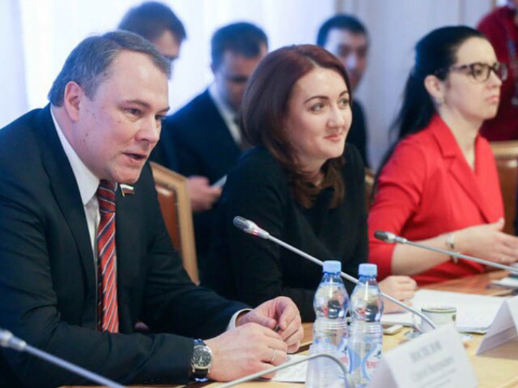
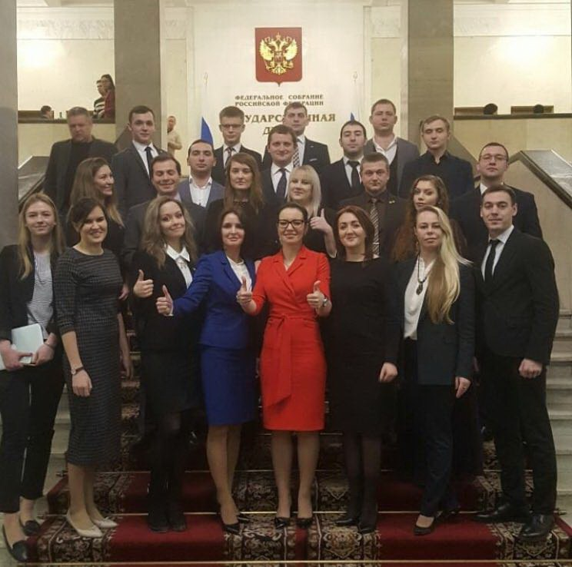
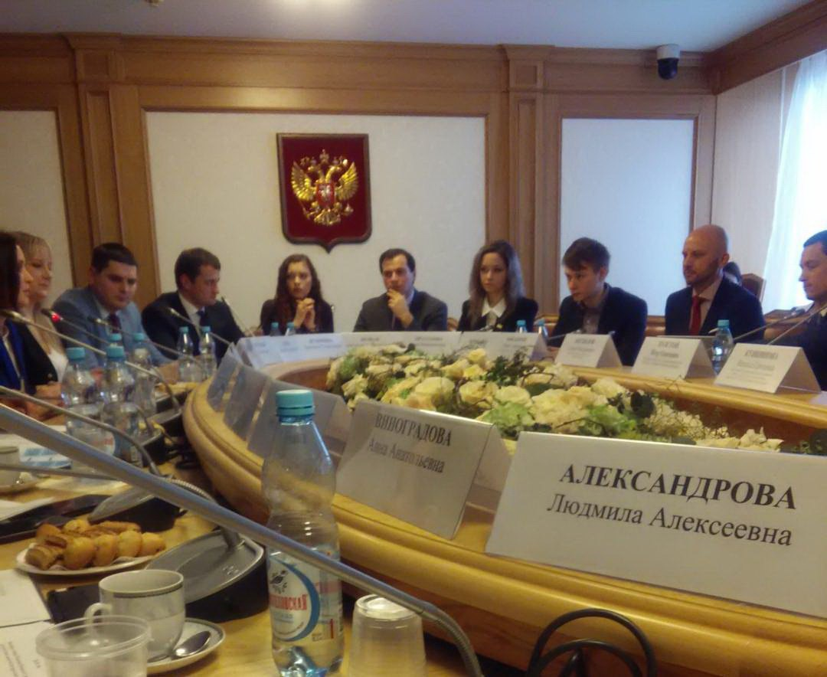
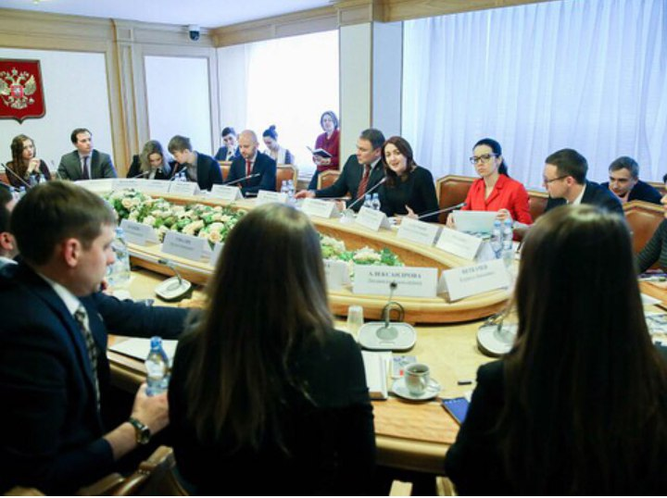
Молодежная Команда Страны.

Slide 16
На территории Волгоградской области создано 18 молодёжных парламентов, 10 на стадии формирования.

Slide 17
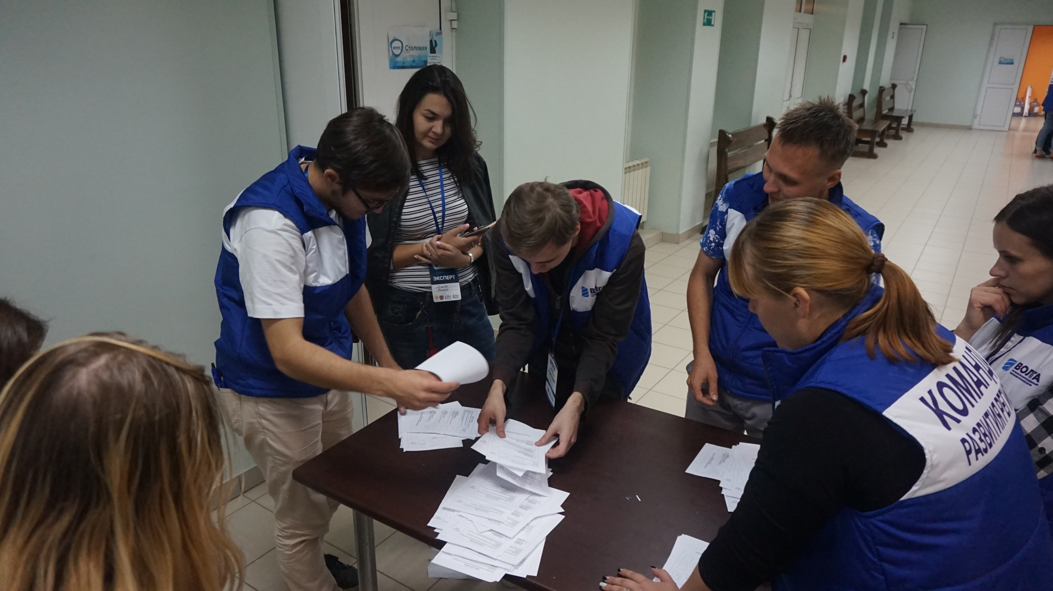
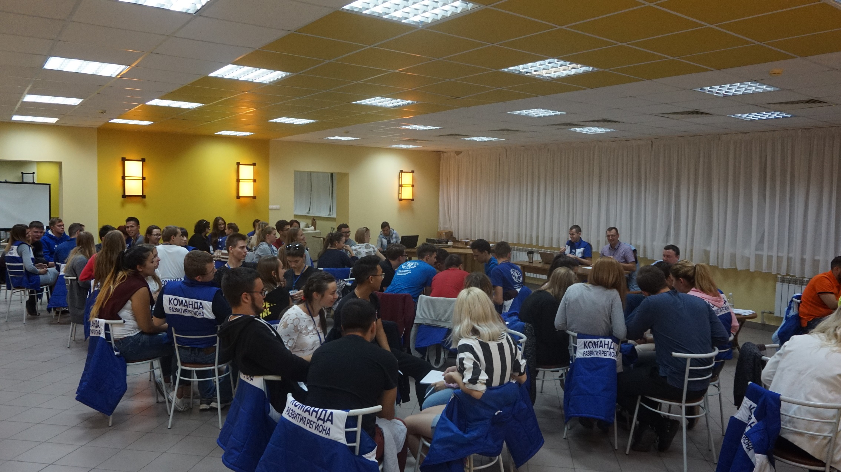
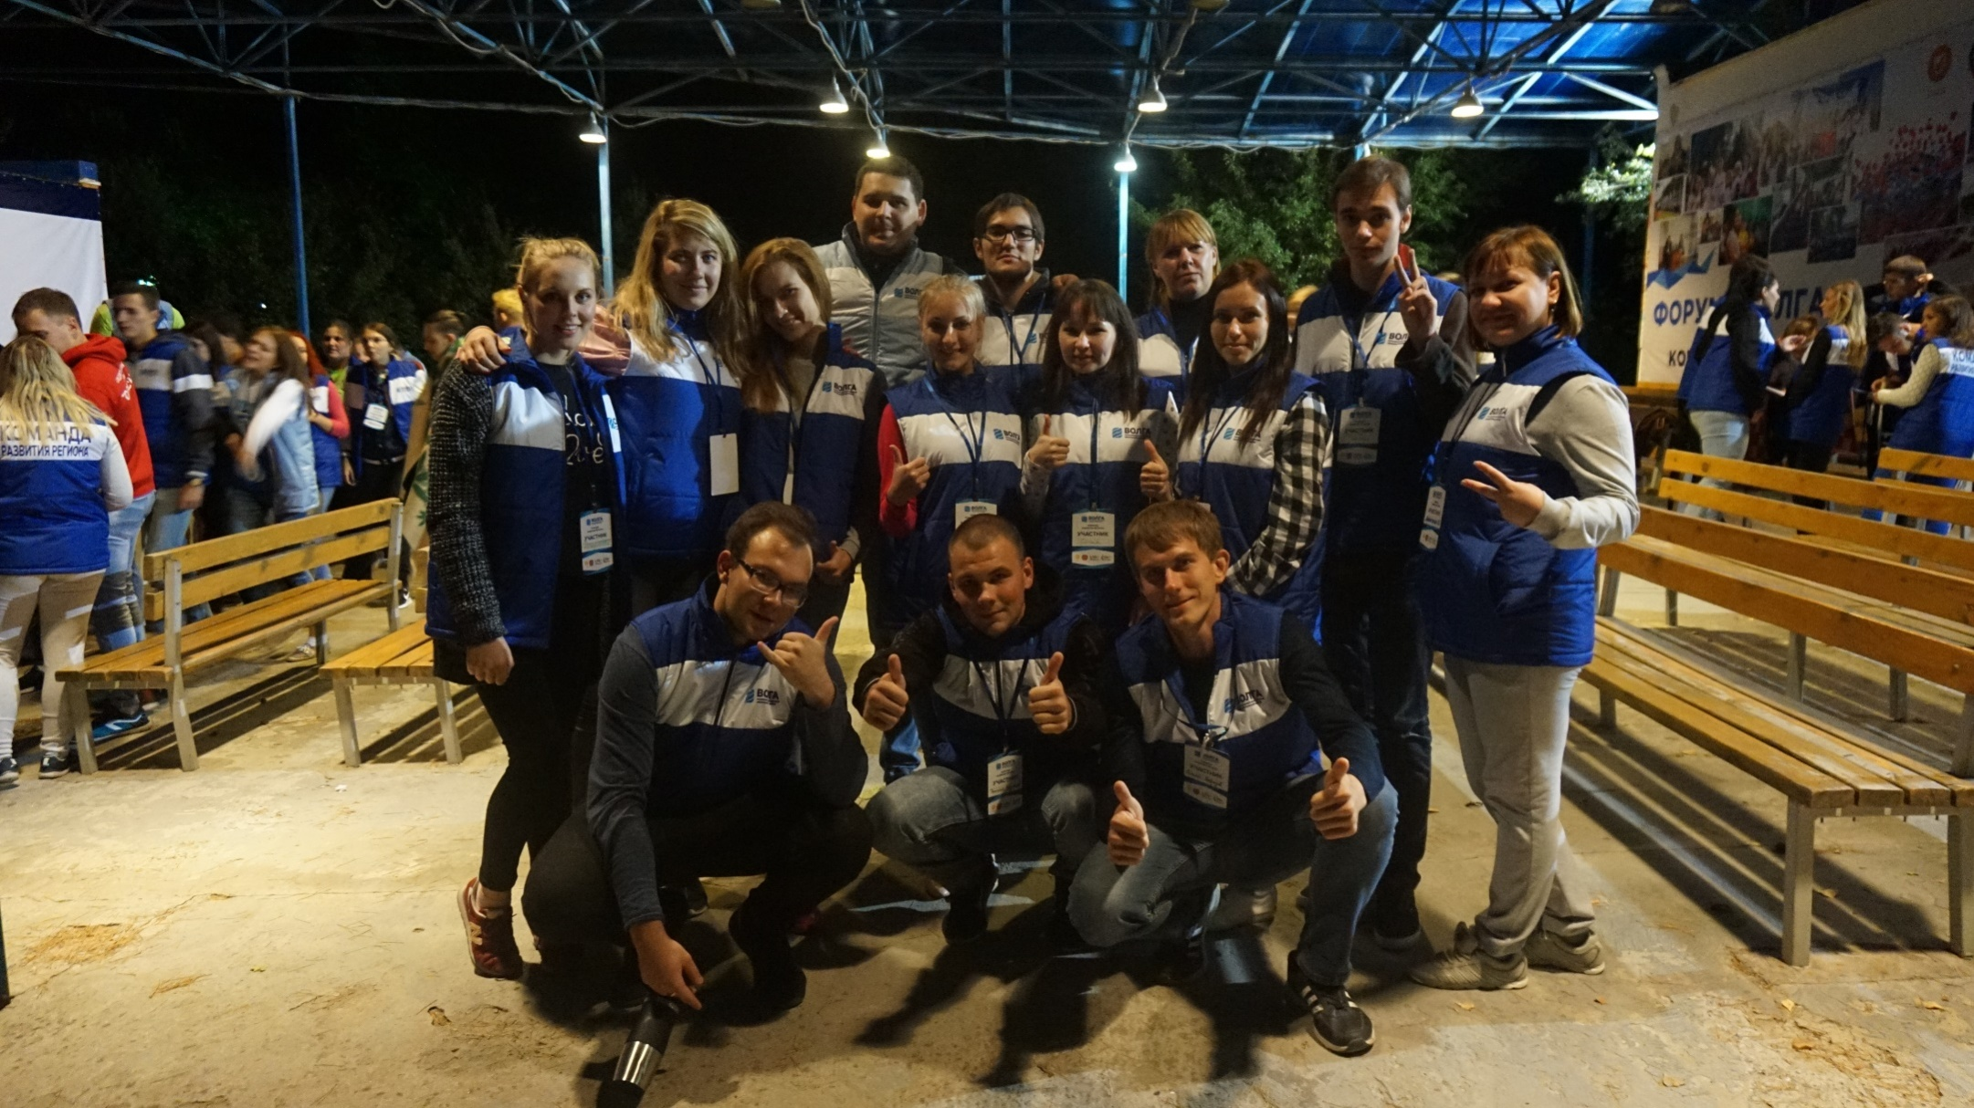
Региональный молодёжный образовательный форум «Волга»

Slide 18
В регионе сформируется команда молодых подготовленных кадров, способных принимать и нести ответственность за свои решения, готовых развивать социально-экономический блок Волгоградской области.
Только слаженная и обоюдная работа представителей власти и молодежи позволит добиться желаемого уровня жизни и увеличения темпов развития региона.

Slide 20
Спасибо за внимание!

